Slide 1
Функциональные протезы
Реабилитация и мониторинг
г. Курган
2022

Slide 2
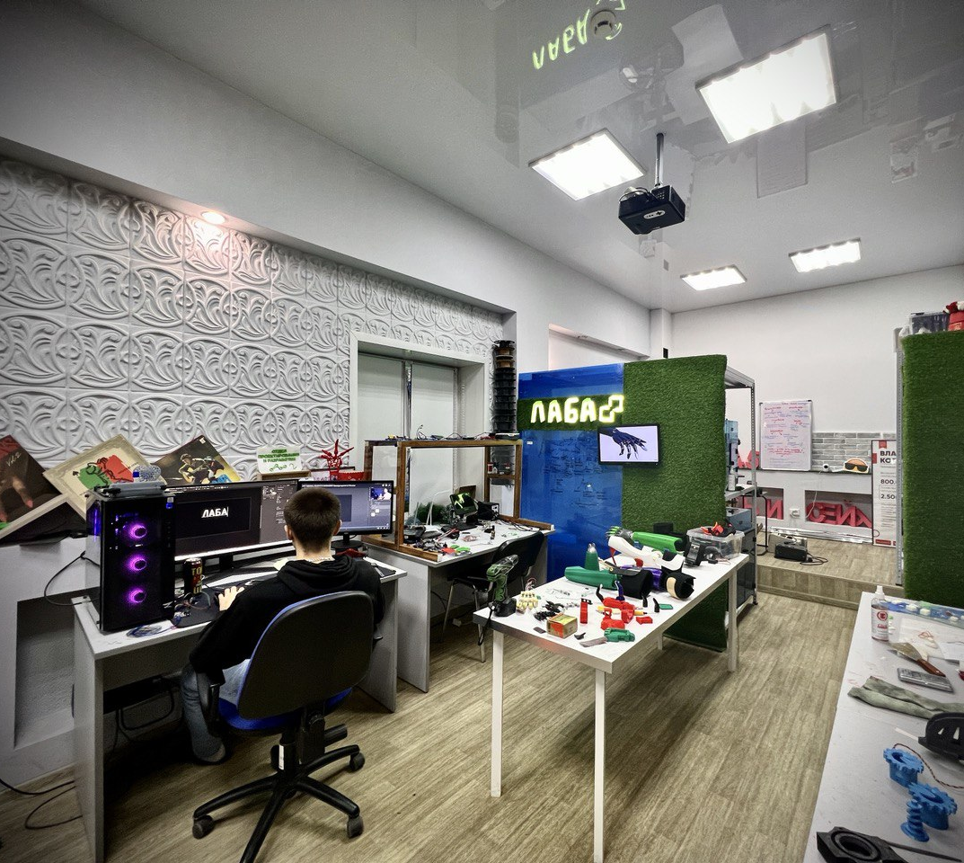
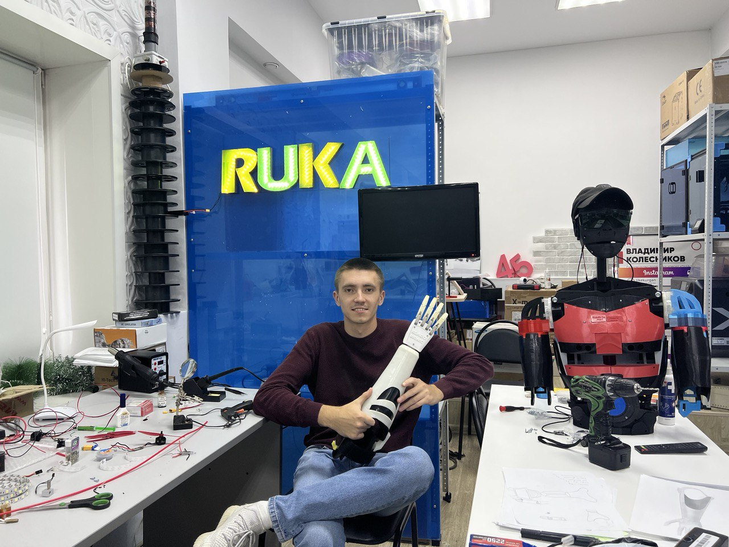
О НАС
Лаборатория по прототипированию, изготовлению и
испытанию бионических
протезов

Slide 3
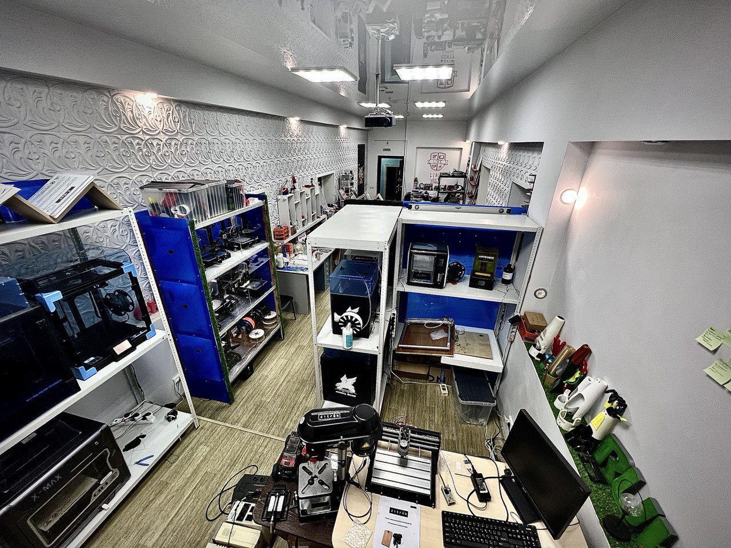
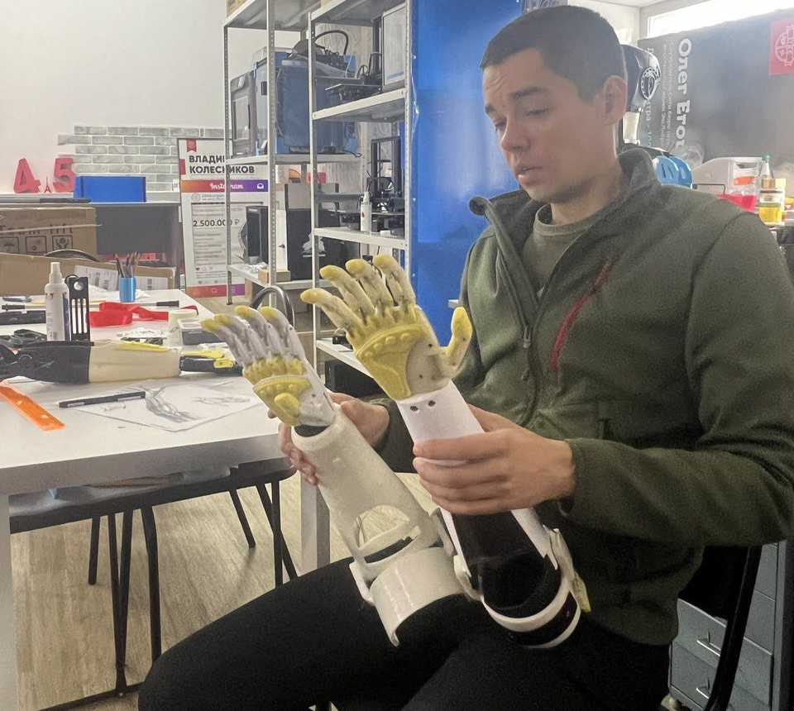
О НАС
Лаборатория
Анализа
Базовых
Алгоритмов
2

Slide 4
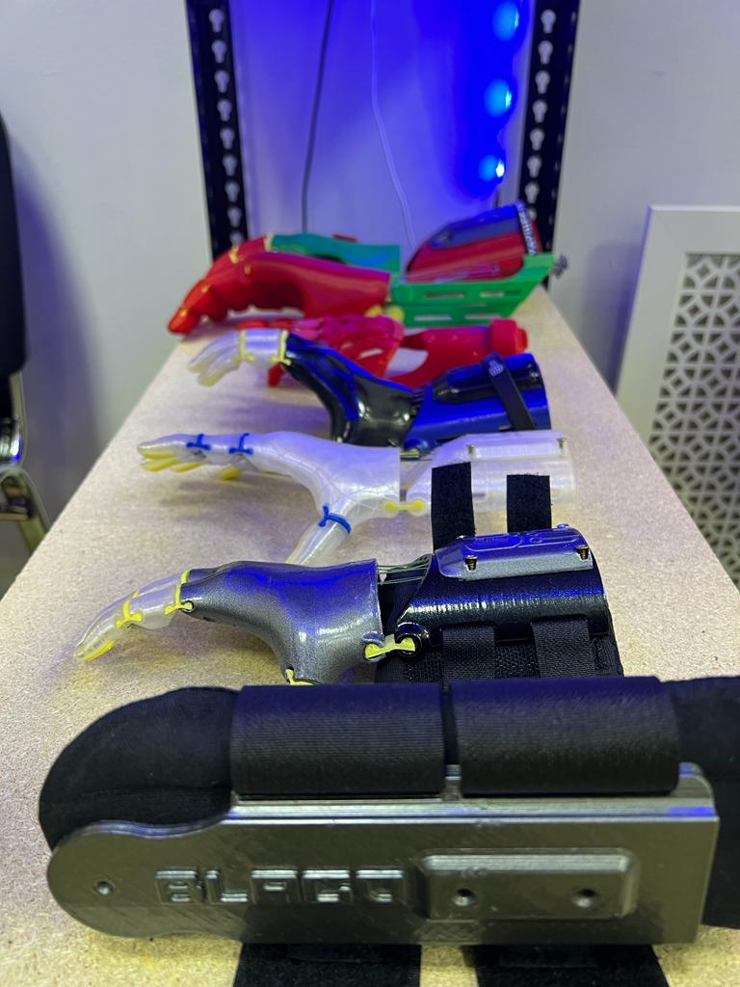
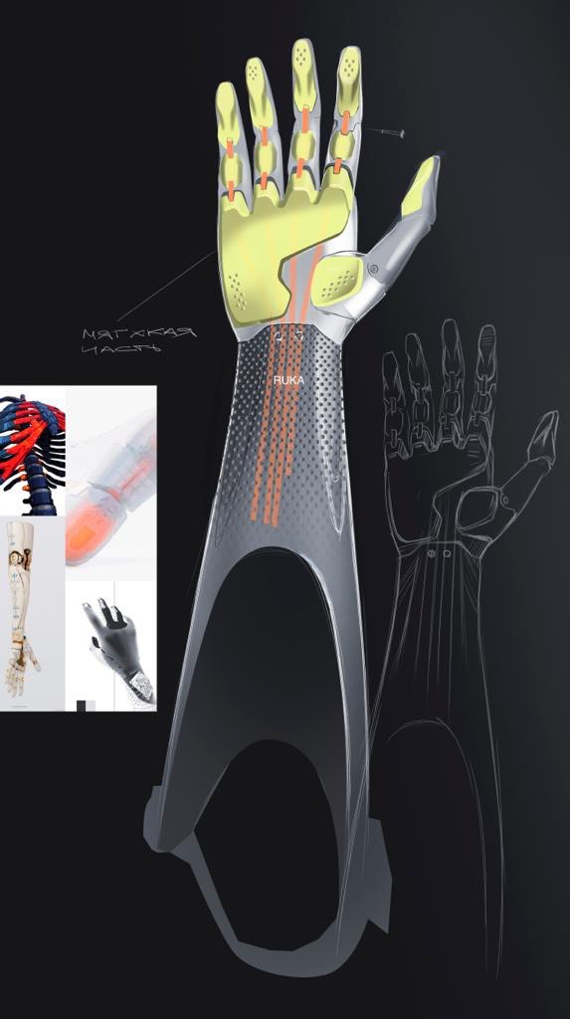
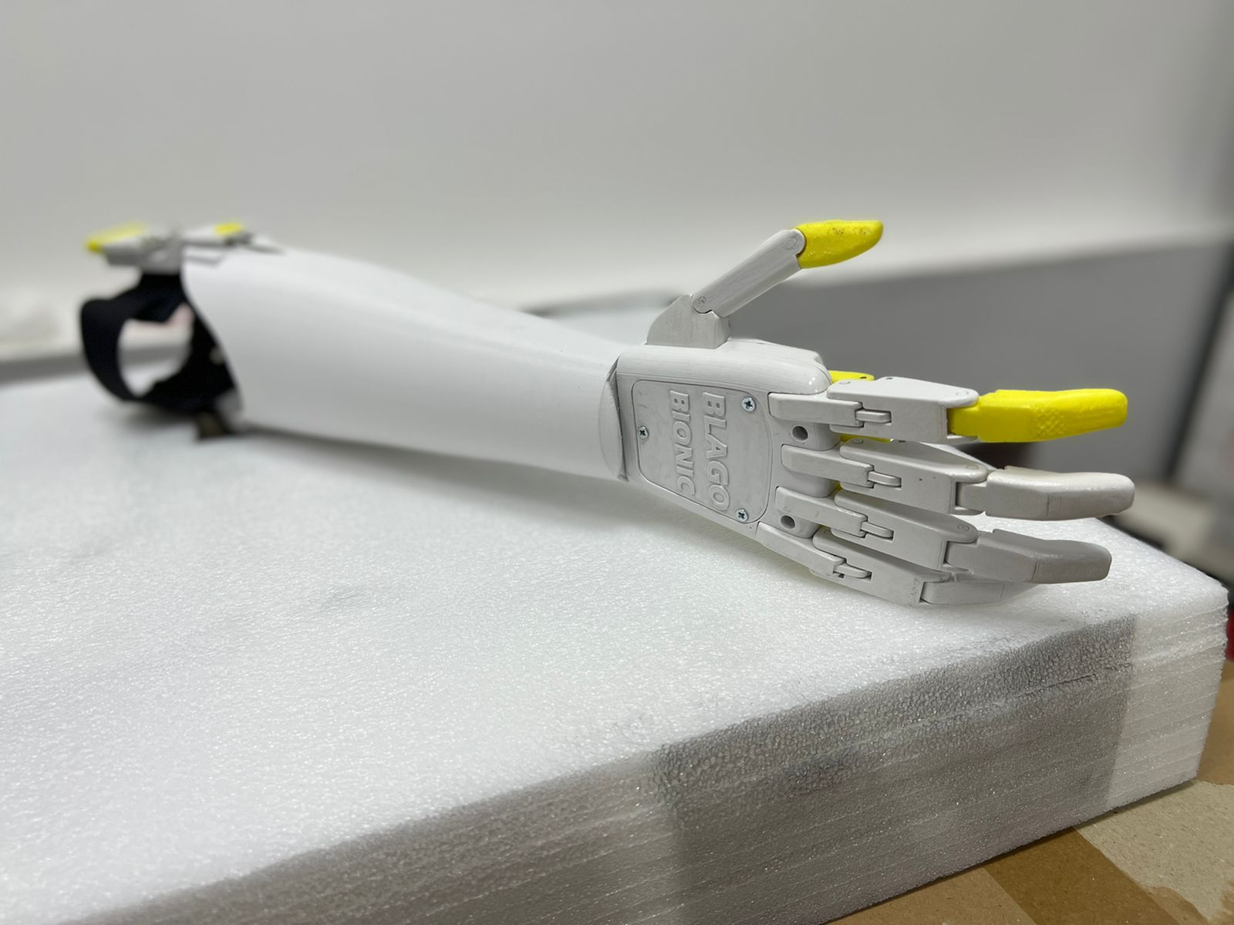
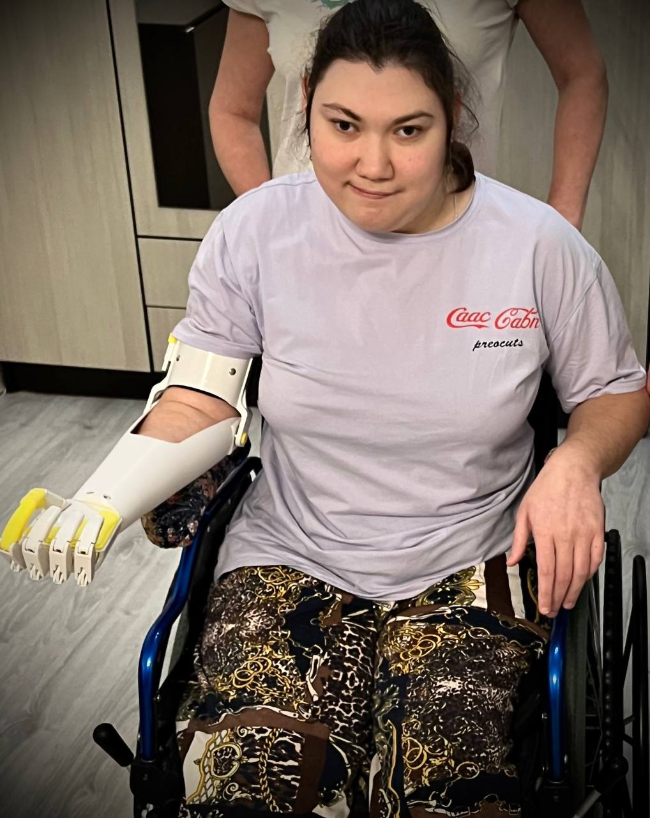
1 Год работы – Промежуточный итог
1.5 месяца
(август - сентябрь 2021)
3.5 месяца
(сентябрь - декабрь 2021)
14 дней
(ноябрь - декабрь 2021)
1. Использование и изучение моделей
протезов из открытых источников
2. Начало разработки своего прототипа
3. Поиск первого пилота - Ксюши

Slide 5
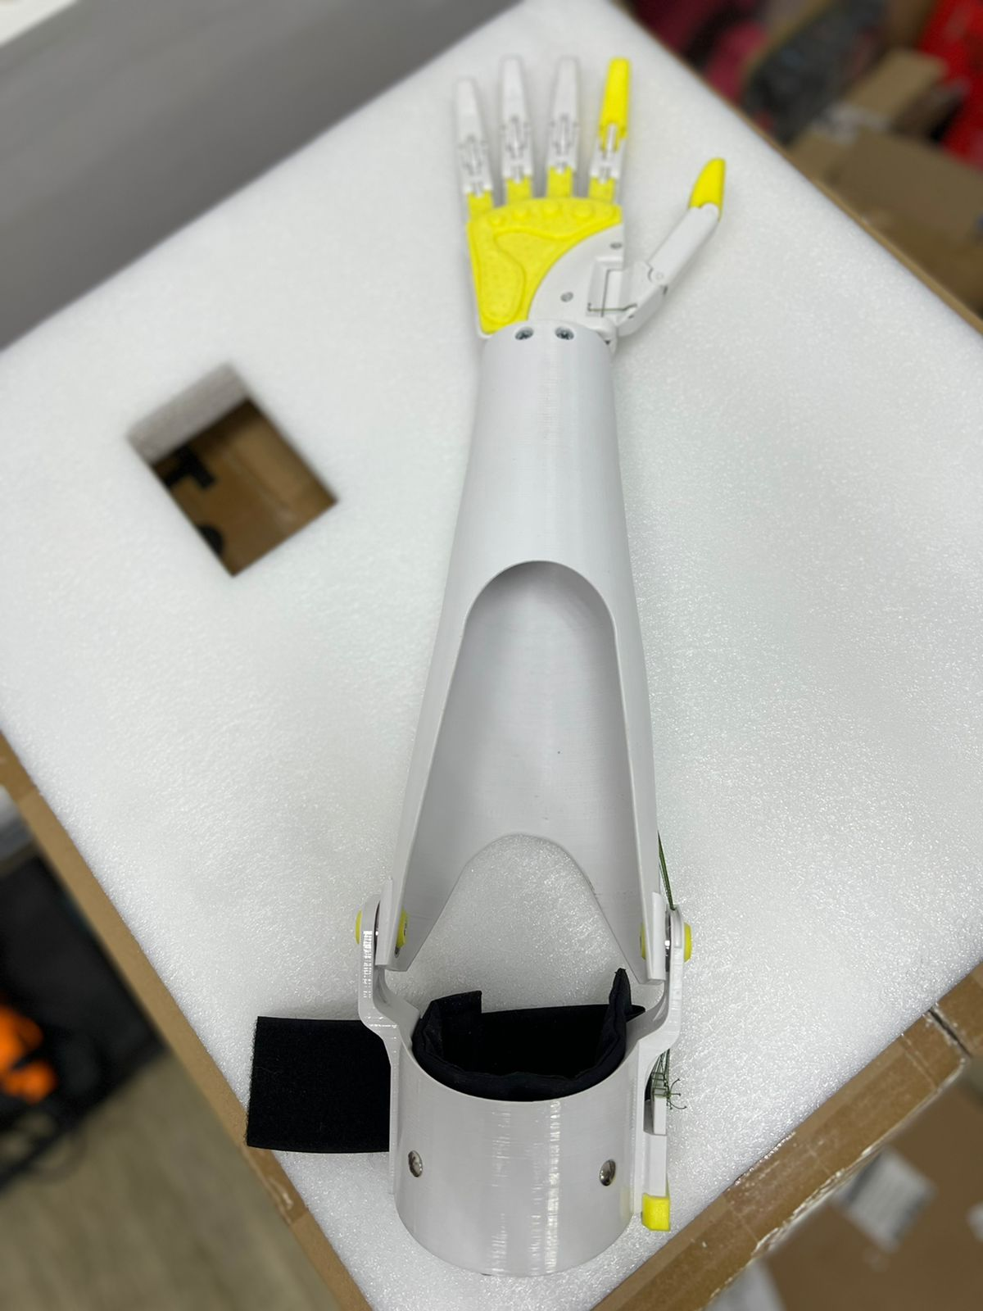
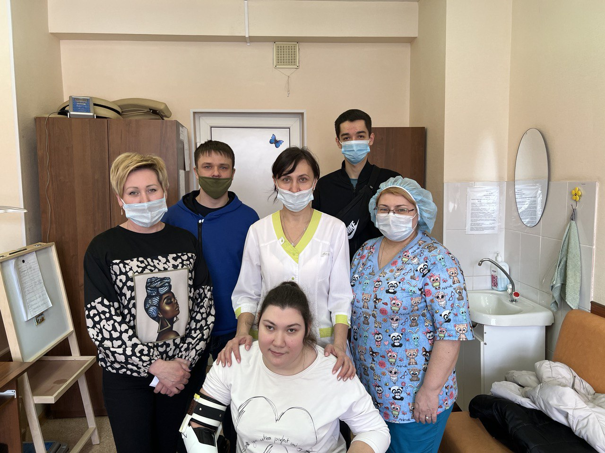
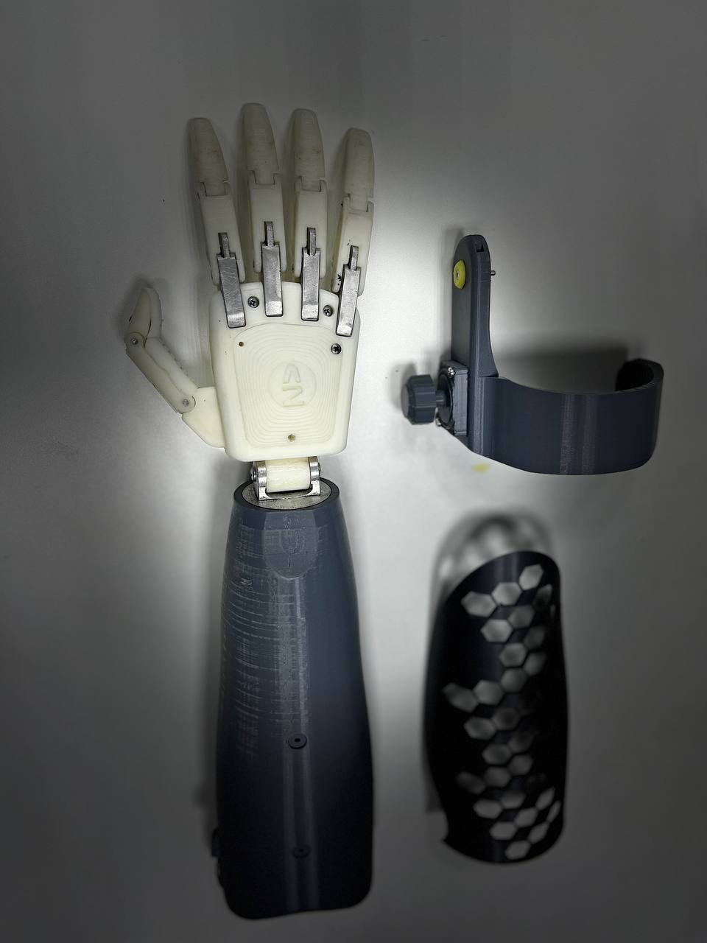
1 Год работы – Промежуточный итог
2 месяца
(январь - февраль 2022)
2 месяца
(февраль - март 2022)
2 месяца
(апрель - май 2022)
4. Сделали прототип 1.0
5. Встречи с реабилитологом.
Первые упражнения, задания на дом
6. Сделали
прототип 2.0

Slide 6
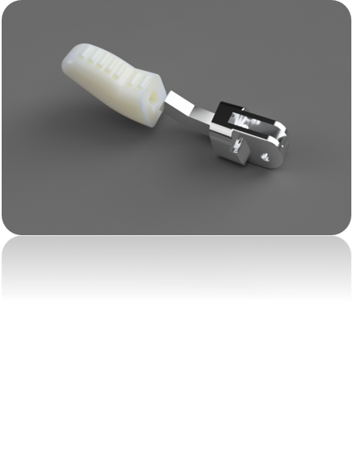
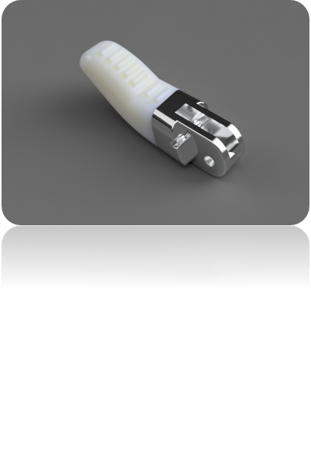
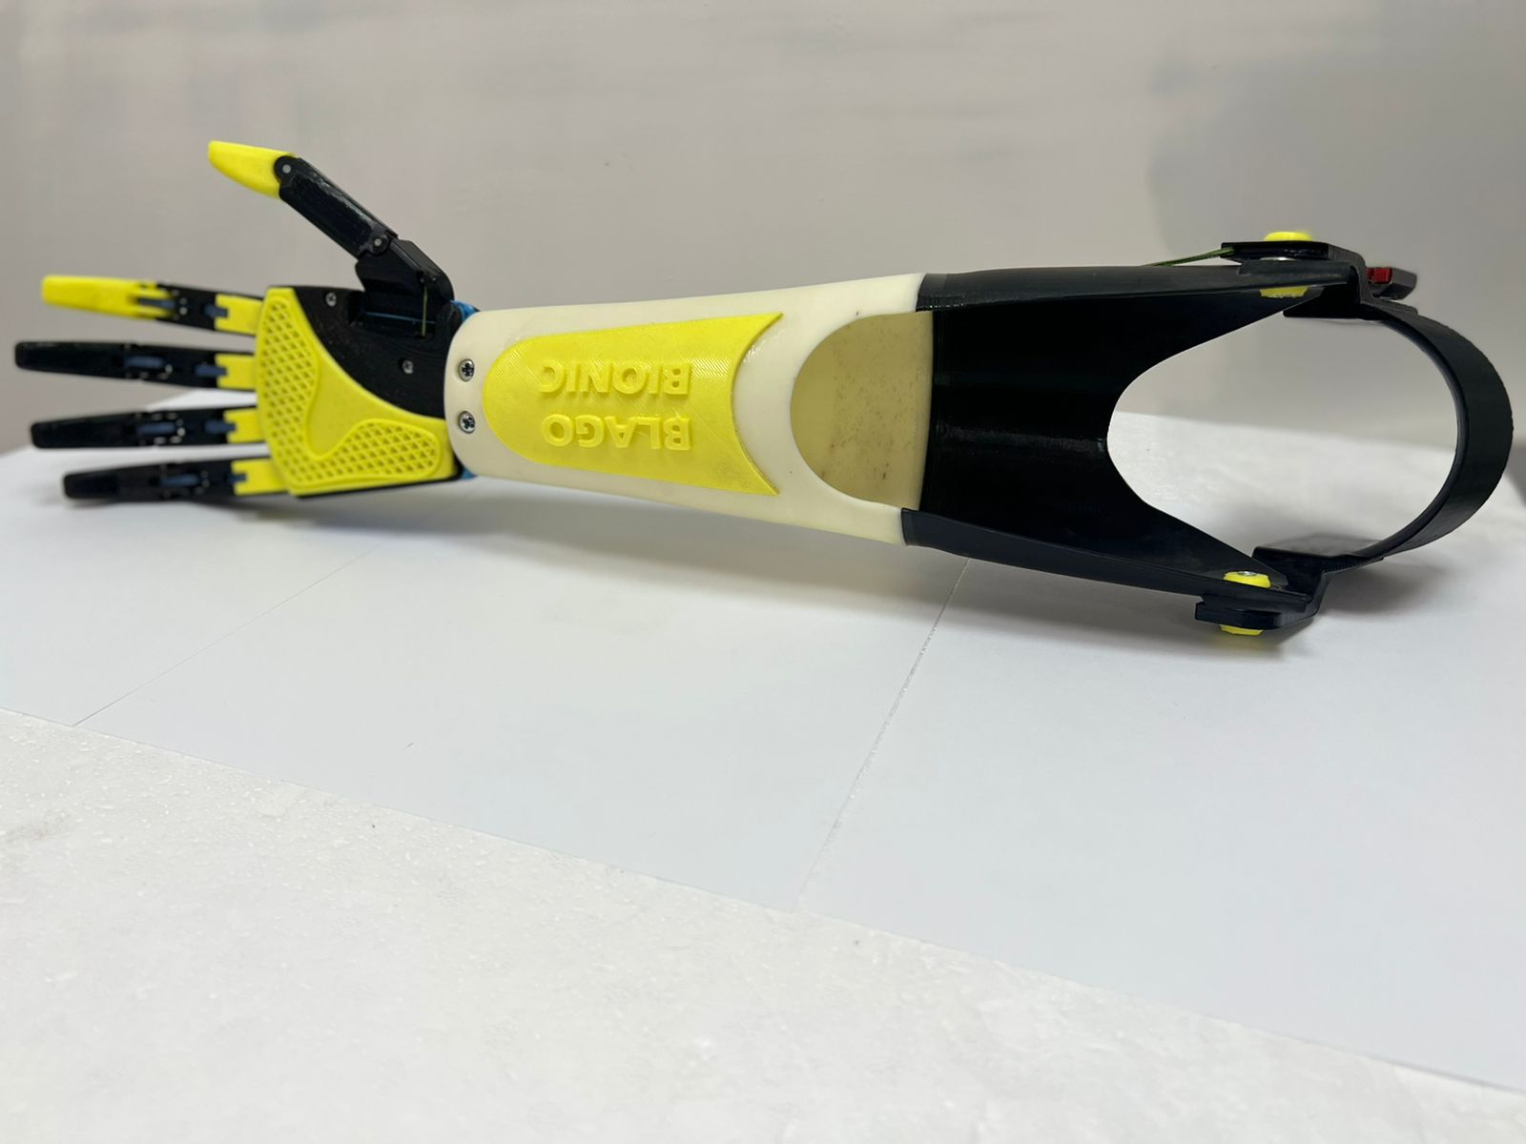
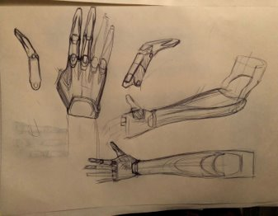
Прототип протеза 1.0

Slide 7
Прототип 1.1
Титановые
элементы
Кисть из
нейлона

Slide 8
1) Актуальные проблемы протезирования конечностей
2) Внешний вид протеза или его эффективность?
3) IT – решения при реабилитации пользователя
4) Сложности в обучении пользованию протезами
5) Сервис и обслуживание

Slide 9
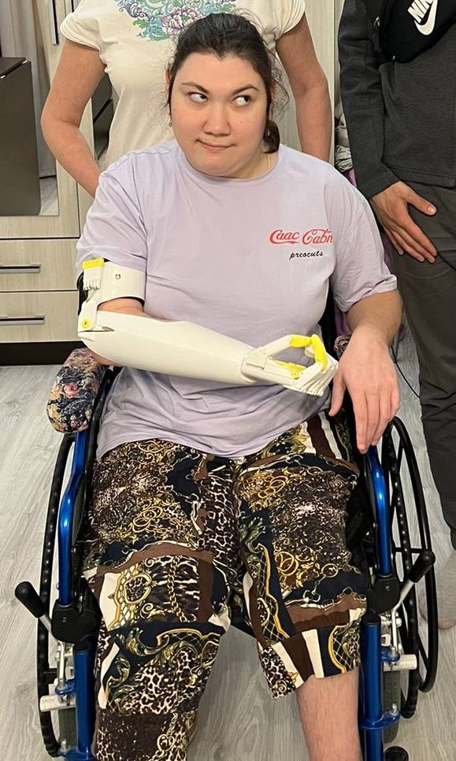
1) Актуальные проблемы протезирования конечностей
Ксюша – диагноз ДЦП, диплегия,
врожденное отсутствие кисти
Подбор протеза, под физиологическое состояние человека
Технические характеристики
Методы реабилитации

Slide 10
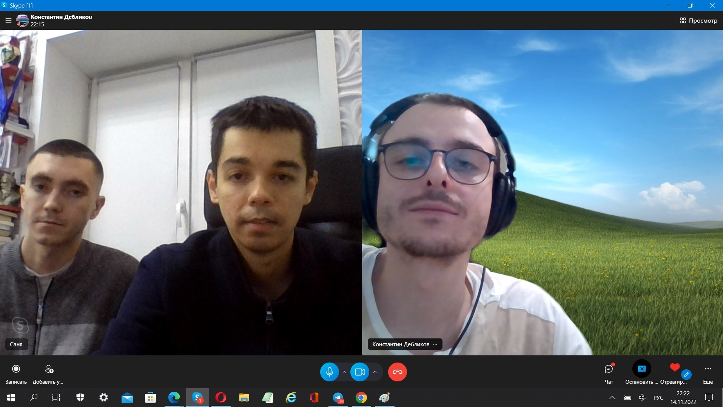
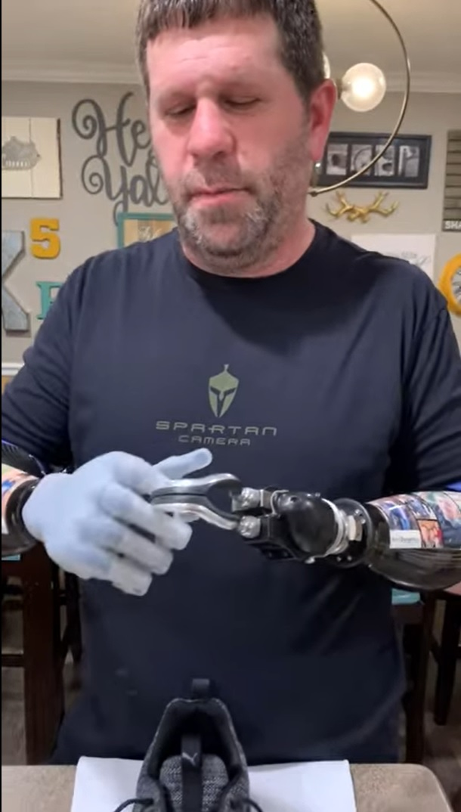
2) Выбор между внешним видом и эффективностью
Константин Дебликов - блогер-эксперт с более 110 тыс. аудитории

Slide 11
IT в протезах Геймификация = реабилитация
3) IT – решения при реабилитации пользователя
Возможность наблюдения за показателями реабилитации
Создание общего рейтинга пациентов (соревновательный момент)
Мотивация использования протезами – накопление виртуальной монеты
Прохождение виртуальных уровней для апгрейда протеза

Slide 12
Модель протеза с датчиками и возможностью реабилитации на платформе
ЧТО ВИДИТ ПОЛЬЗОВАТЕЛЬ

Slide 13
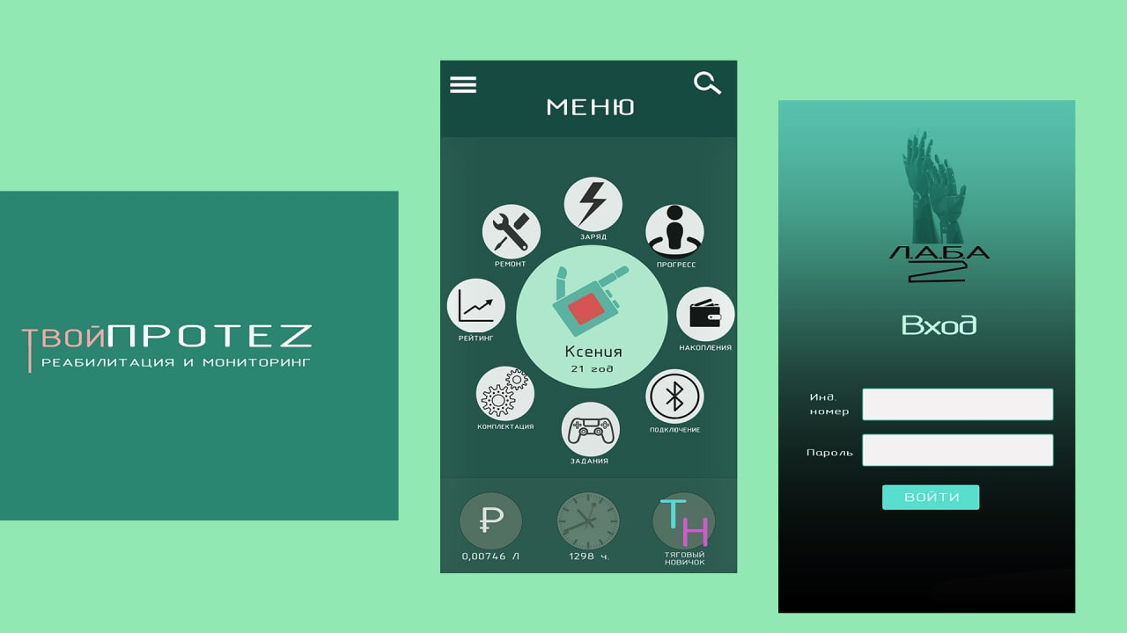
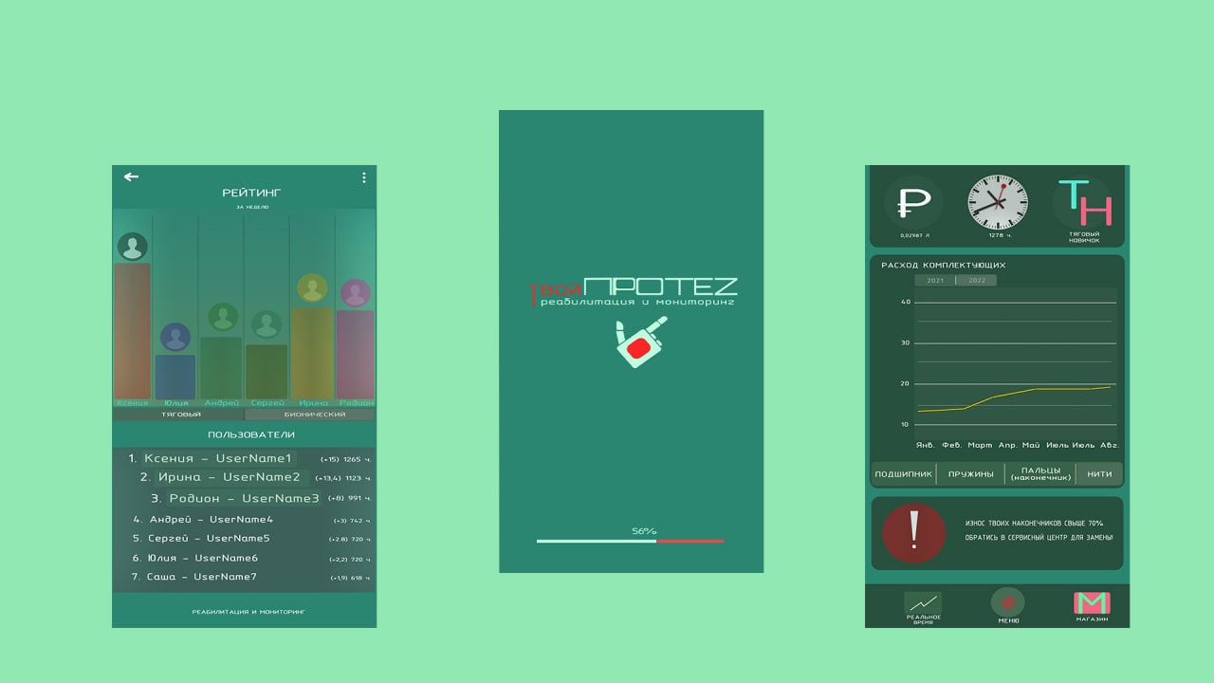
Мобильное Приложение

Slide 14
Анализ данных протезов на нашей платформе

Slide 15
Реабилитация – постоянный непрерывный процесс
4) Сложности в обучении пользованию протезами​
IT платформа
АНАЛИЗ
Среднее время
хождения в протезе
Реабилитационная
команда
Онлайн контроль выполнения специальной программы
Прогнозирование
поломок –
своевременный
ремонт
Офлайн занятия

Slide 16
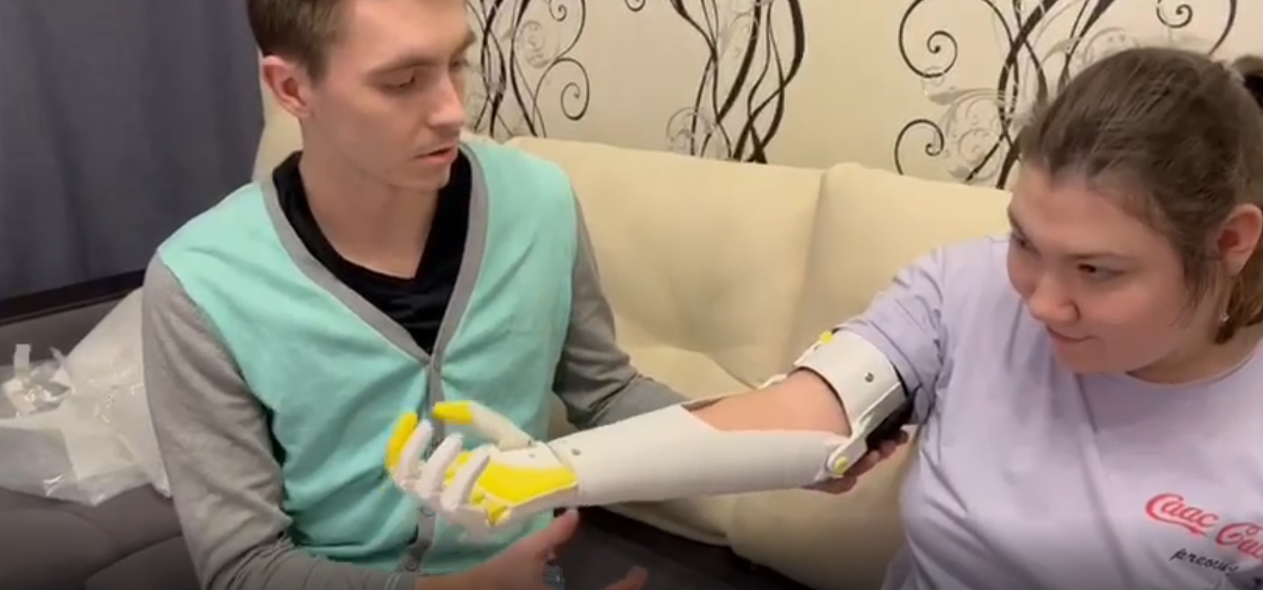
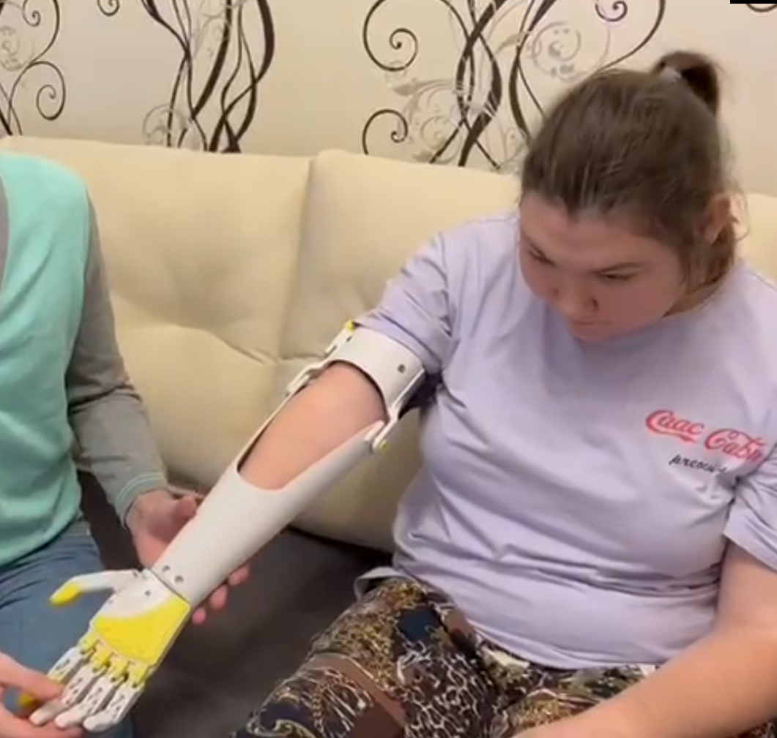
Привыкание к протезу

Slide 17
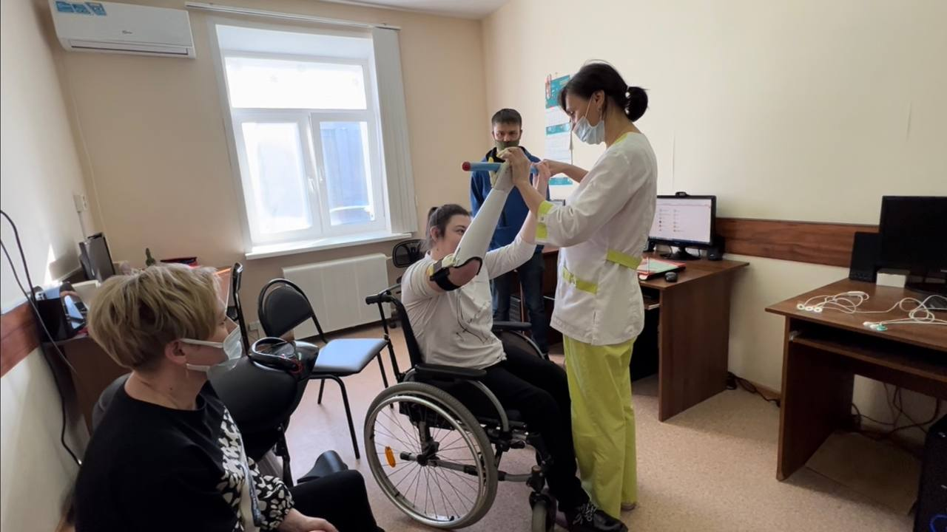
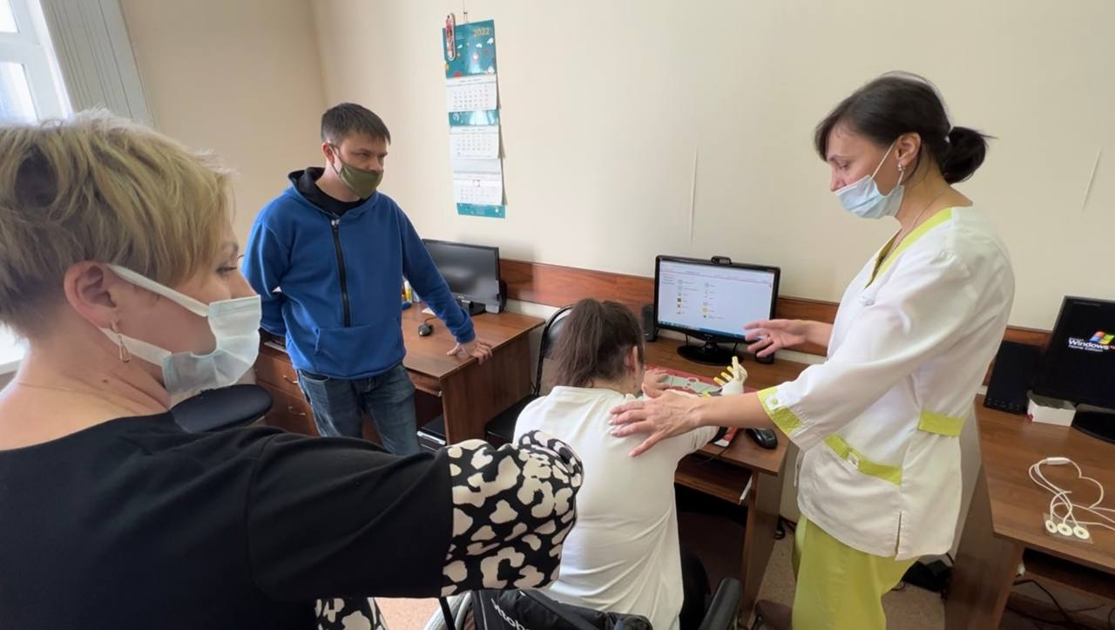
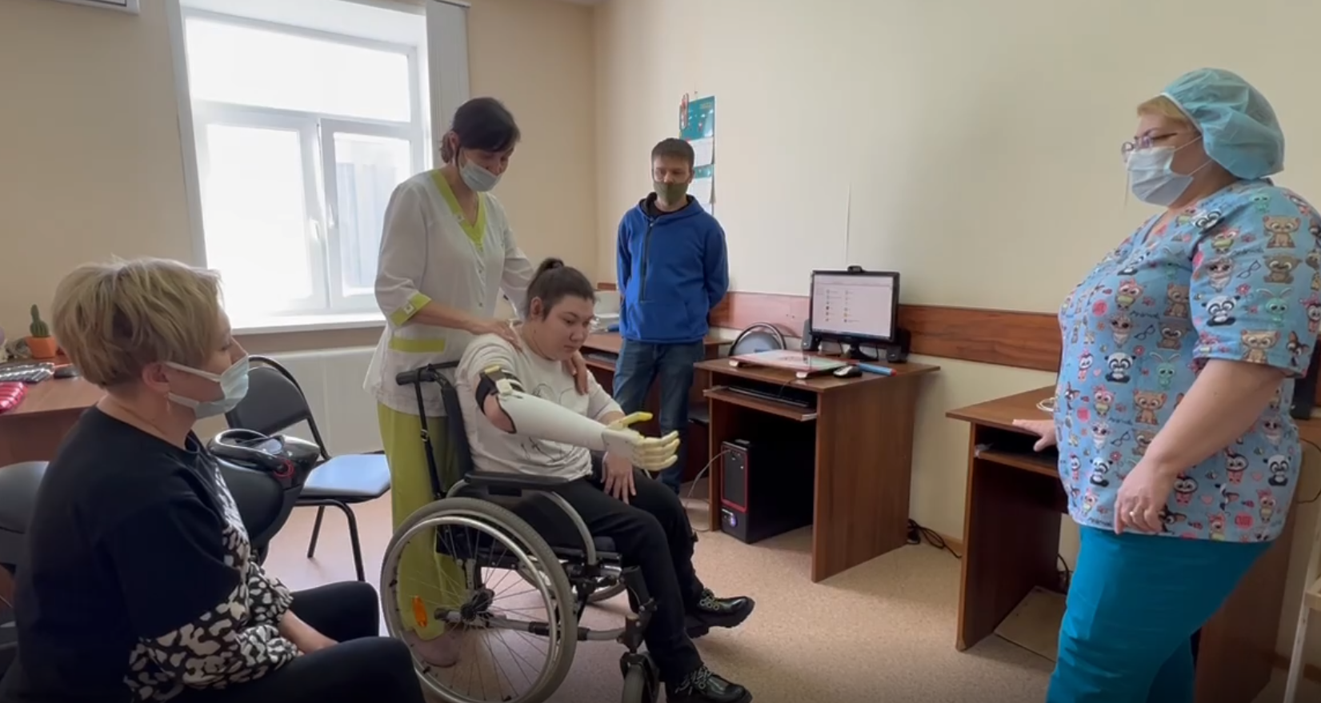
Команда реабилитологов

Slide 18
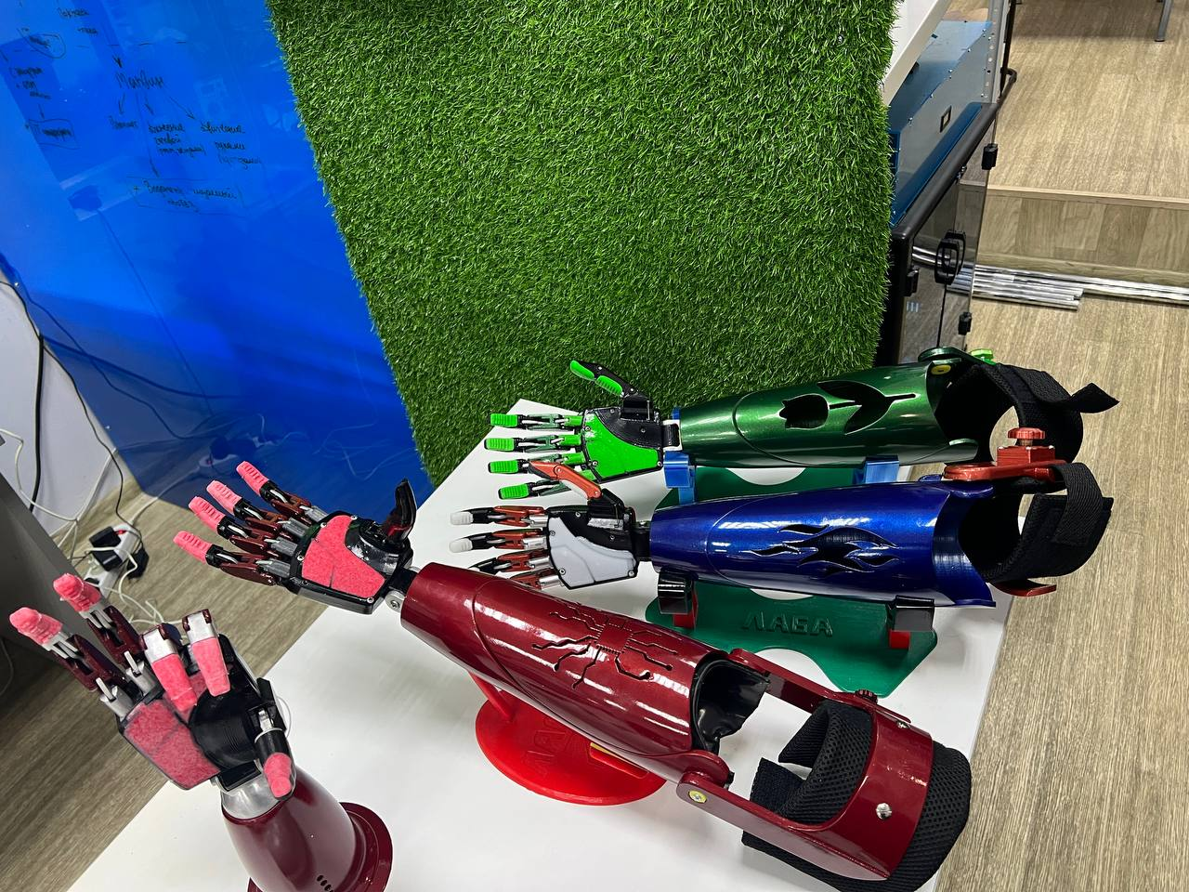
5) Сервис и обслуживание
ИСПОЛЬЗУЕМЫЕ МАТЕРИАЛЫ:
Нейлон - износостойкий
Алюминий - лёгкий
Титан – лёгкий и прочный
Polylactic Acid – биоразлагаемый
полимер

Slide 19
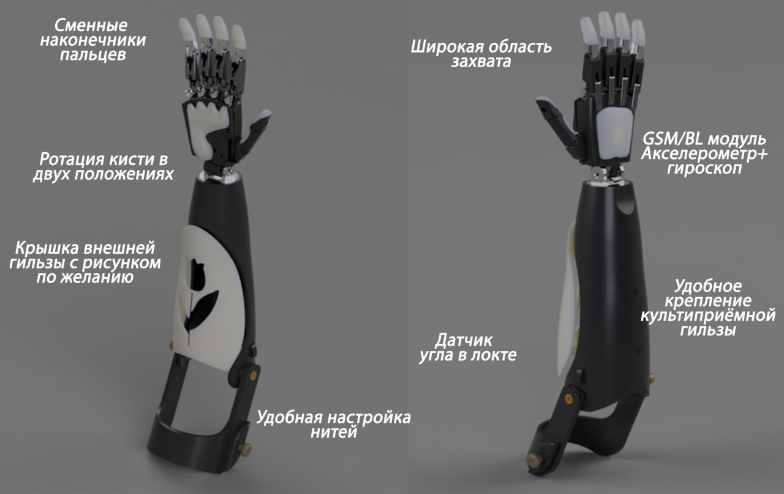

Slide 20
Наше Преимущество
Долговечность протеза
Реабилитационные и сервисные центры по всей стране
Виртуальная реабилитация
Возможность менять протезы под ситуацию (использование для дома, выхода на улицу, для работы и т.д.)

Slide 21
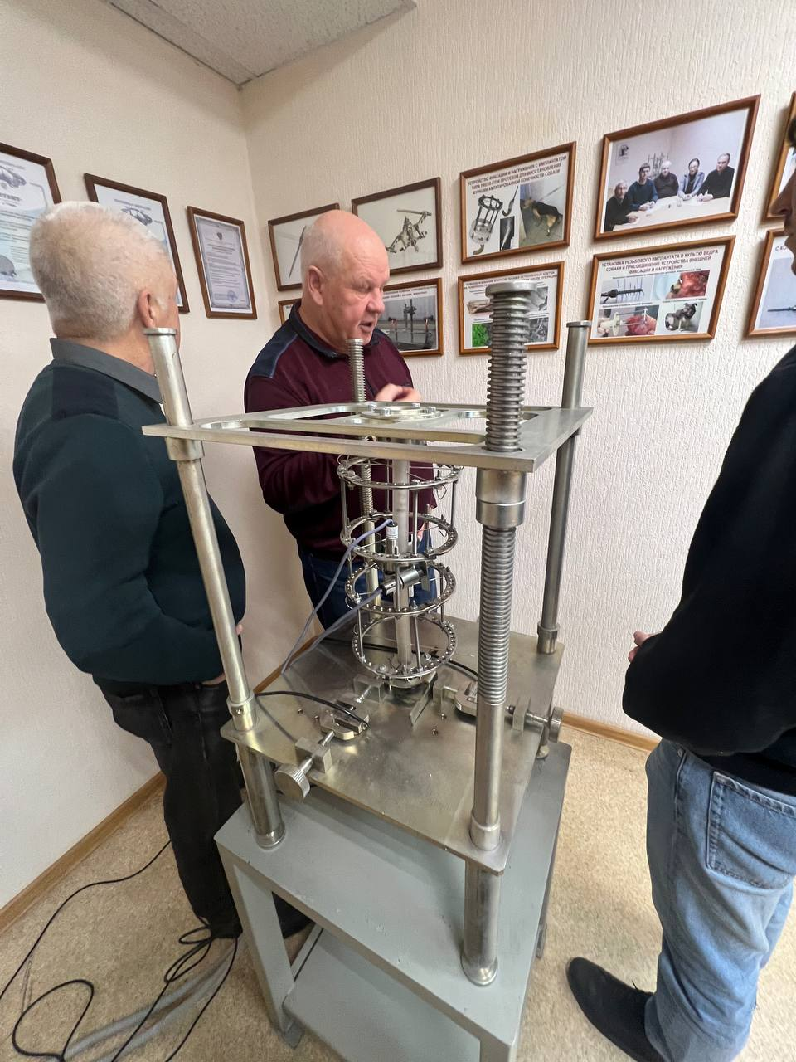
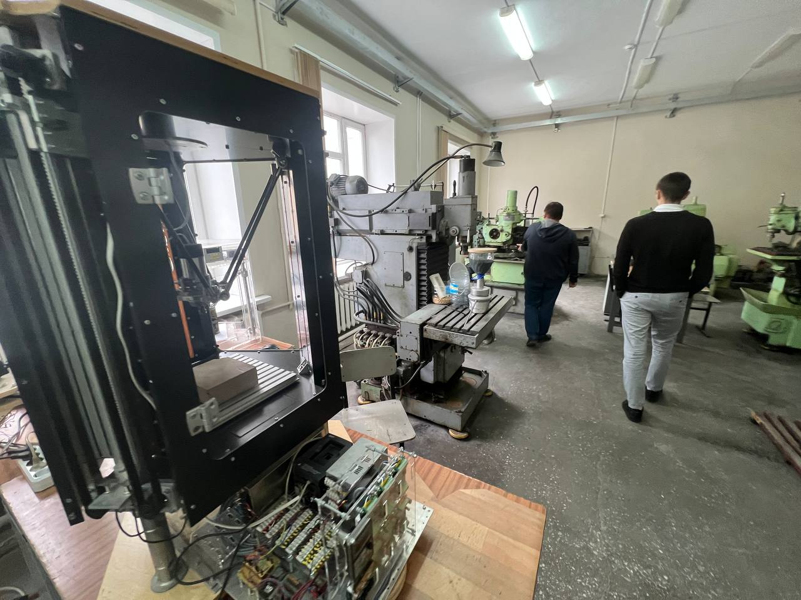
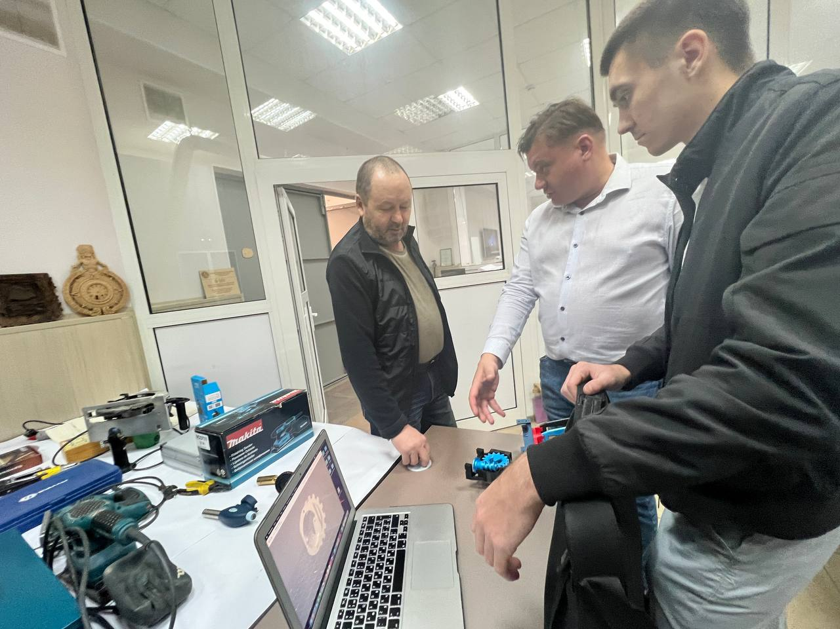
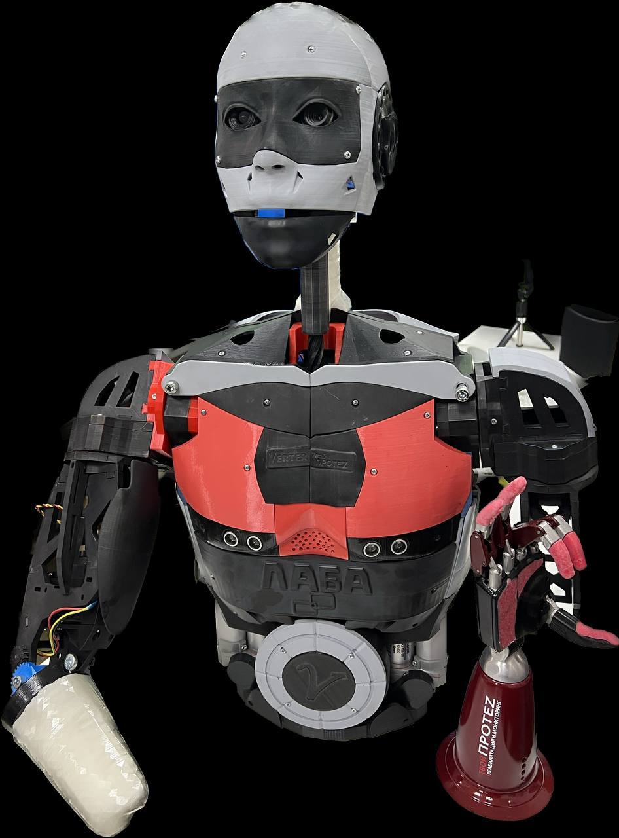
ПЛАНЫ НА БУДУЩЕЕ
Разработка всех электронных модулей протеза, включая датчик электромиографии до конца 2023
Закончить прототип робота-реабилитолога
Завершить проект не антропоморфной кисти
Участие в совместном проекте по остеинтеграции
Разработать и провести тестирование IT-платформы
Спроектировать механизм теста протезов

Slide 24
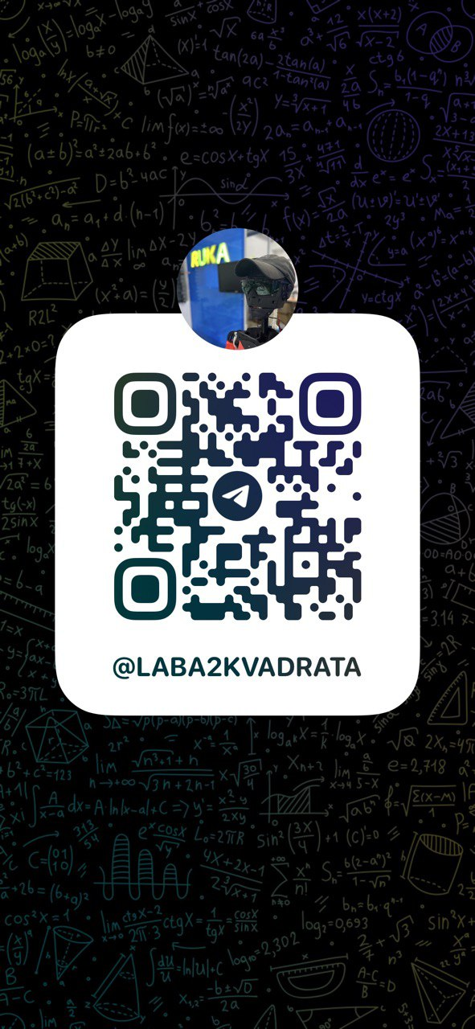
Всем спасибо!

